Slide 1
Modelom riadený vývoj
Peter Grec

Slide 2
Program
Proces vývoja SW z pohľadu MDSD
Aplikačné frameworky a MDSD
Proces vývoja SW u špecifického zákazníka
Princípy výrobnej linky pre zákazníka
Ukážka práce

Slide 3
Motivácia
Krátke časy dodávky
Náročné technológie - kvalita vývojárov (veľa toho musia vedieť), využitie zdrojov
Konkurencia medzi dodávateľmi – tlak na zlacňovanie výroby
Dokumentácia systému a zavedenie poriadku do architektúry
Zvyšujúca sa komplexita systémov (integrácia)
Zvýšené nároky na funkcionalitu (business požiadavky – silne konkurenčné prostredie v telco business)

Slide 4
Proces vývoja SW
Základné role
  Business vlastník
  Analytik a Architekt
  Vývojár
  Tester
Výrobný proces:
  Jednotlivé role vykonávajú transformácie vstupov na výstup ( najviac nás zaujíma implementácia a test – je najlepšie formalizovateľná )
  Prenos informácií medzi rolami

Slide 5
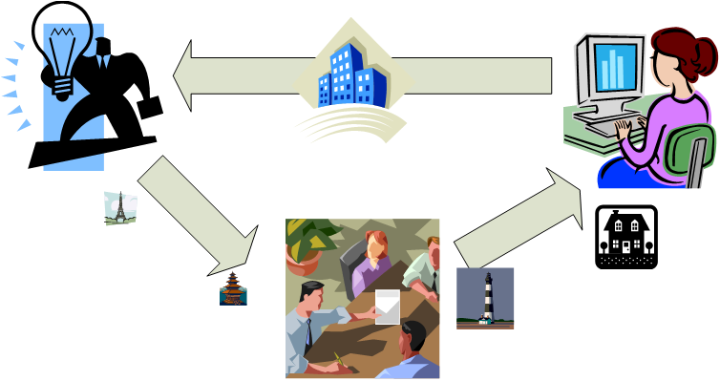
Tok informácií v procese vývoja
Problémom je nepresnosť popisu, použité výrazové prostriedky (spoločný jazyk), neformalizované postupy

Slide 6
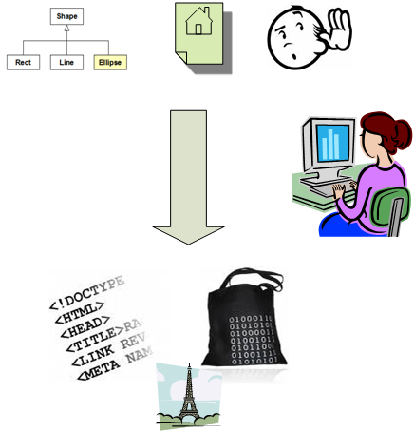
Transformácie informácií vo vývoji
Kvalita a rýchlosť transformácie je závislá od:
  Skúsenosti
  Konvencie, metodiky
  Architektúra, nástroje, knižnice
  Iné (motivácia, osobná kvalita)
Vylepšenia :
  Automatizácia manuálnych transformácii (vizárdy, templates, ...)
  Zvyšovanie miery abstrakcie
        Vyspelé frameworky
        MDSD
  Agilné metodiky (TDD, SCRUM, DDD ...)
  Iné (nástroje na meranie kvality – Hudson , motivácia ... )

Slide 7
História vývoja abstrakcie
Pokrok v softvérovom inžinierstve založený na abstrakcii
  Pred 1960 – ručné „naháňanie“ bajtíkov
  1960 – Assembler
  1980 – Procedurálne programovanie
  1990 – Objektovo orientované programovanie
  2000 – Frameworky + nové techniky AOP, DI
  2010 – ??? (MDSD/DSL ...)

Slide 8
Vyspelé aplikačné frameworky
Narábajú s pojmami na vyššej úrovni abstrakcie
  Knižnice
  Komponenty (interné DSL – LINQ v .Net)
  Anotácie (metadáta)
Transformácie v runtime
Dopĺňanie technikami AOP a DI
Viaceré problémy
  Anotácie len ku kódu (len k triedam)
  Problémy s anotáciami
    úzka väzba s kódom (na FE mám DB anotácie)
    nie je možné „dynamicky“ definovať anotácie
  Problematické run time transformácie (neefektívne)
  Nezabezpečujú prenos informácii medzi rolami
  Zamerané len na vývoj (programátor dostane zadanie, ktoré efektívne pretvorí do aplikácie)
Riešenie – použitie modelu

Slide 9
Čo umožňuje modelovanie (oproti AFW)
Poskytuje „Návod“ ako požiadavky zaznamenať a pretvoriť do riešenia
Automatizácia opakujúcich sa činností, štandardizácia a kontrola konzistencie vo všetkých štádiách vývoja SW
  Na úrovni postupov (metodiky podporované modelovaním), napr: ako členiť aplikáciu (použitie use case), ako komunikovať s business (generovanie dema), ako má vyzerať dokumentácia, ako má vyzerať zadanie pre vývoj, ako realizovať zmenu, ...
  Na úrovni architektúry (modelovanie aplikácie) napr. ako sa model pretvorí do aplikácie => použité technológie, názvoslovie, členenie projektu, ...
Znovupoužitie informácii vo výrobnom procese

Slide 10
Použitie modelu
Použitie modelu nie je nová myšlienka (koncepčnejšie až v MDA)
Neúspech MDA založenej na UML
  Malá podpora nástrojmi
  Problémy s UML
    Nejednoznačnosť, komplexnosť
    Zložitý metamodel
    Nie všetko sa dá dobre vyjadriť v UML (napr. model obrazoviek, security model, …)
  Zapracovanie podpory rozšírení do nástrojov
  Na začiatku projektu musí existovať celá výrobná linka (náročné na vývoj)
  Všetky role „modelujú“ (aj programátori )

Slide 11
Zavrhnutie MDA
Kritika MDA viedla k novým a lepším postupom MDSD:
  Všeobecnejšie, agílnejšie, pragmatickejší prístup
  Posun od použitia hotového modelu (UML) k modelovaniu modelov (posunutie o úroveň nižšie)
  Využitie UML nie ako nosného modelu
  Odmietnutie nevhodných štandardov (akceptovanie štandardu MOF)
  Vypustenie odlíšenia platformy
  Väčší dôraz na textovú notáciu
Na princípoch MDSD je založený viacero firemných frameworkoch

Slide 12
JOK FW 2 /Java Tec
Zabezpečuje štandardizáciu a automatizáciu
  horizontálnych transformácii (medzi rolami – business, analytik, vývojár, tester),
  vertikálnych transformácii (od zadania k implementácii)
Výrobná linka šitá presne na mieru
Má však svoje špecifiká
  Vývojári modelujú v špecifickom (neštandardnom) jazyku (modeli)
  Model a transformácie sú pevne zviazané s realizačnou platformou (JOK FW runtime, Java Tec runtime), architektúra je jednoznačne daná

Slide 13
Nová výzva
Nie je možné spojiť výhody vyspelých FW a MDSD ???
  Vysoká miera abstrakcie a zmaturovanosť FW
  Znovupoužitie informácii vo výrobnom procese + automatizácia opakujúcich sa činností a kontrola konzistencie v MDSD
Podľa našich skúseností je možné spojiť vyspelé FW s MDSD

Slide 14
Požiadavky na riešenie - zákazník
Zabezpečenie automatickej transformácie dát
  Po horizontálnej línii (od business, cez analytika a vývojárova až k testerovi)
  Po vertikálnej línii
    Aplikácia jednotných konceptov architektúry
      Napr. názvoslovie, organizácia logiky, štandardný prepis požiadaviek do kódu, security, logovanie, DRY princíp, podpora agilných metodík, ...
Dostatočná miera voľnosti, tak aby sa dokázali naplno využiť výhody použitých technológií
Role v systéme by sa mali venovať tomu, v čom sú najlepšie
Výrobná linka by sa mala prispôsobovať technológiám a nie technológie výrobnej linke

Slide 15
Požiadavky na riešenie - SW firma
Zákazník už má svoje portfólio (štandardných) technológii, chce len skvalitniť a zlacniť vývoj s týmito technológiami
Potrebuje lacné a rýchlo nasaditeľné riešenie
Z pohľadu SW firmy potrebuje továreň na výrobu SW
Ak mu SW firma má vyhovieť, musí mať pripravenú „továreň“ na výrobu tovární na výrobu SW ☺ - trochu komplikované ale poďme sa pozrieť na detaily

Slide 16
Analýza vývojového cyklu
Vstupy do analýzy:
  Business požiadavky (neštrukturalizovaný text)
Analýza
  BP Modeling – použitie BPMN
  Aktivity sa detailnejšie popisujú ako Use case
  Use case – detailný popis funkčnosti, hierarchická organizácia
  Väčšina use case – popisuje user interface = množina obrazoviek
  V pozadí sa vytvára UML objektový model
Výstup z analýzy
  Objektový model
  Use case model s popisom obrazoviek a funkčnosti
  HTML demo

Slide 17
vývojový cyklus – implementácia
Rámec architektúry a metodiky
Základná architektúra
  JEE aplikácia
    JSF 1.2
    Spring
      DI
      AOP
      Využitie viacerých komponentov (maily, schedulované procesy ... )
    IBatis (DAO vrstva)
Základné pravidlá
  Názvoslovie
  Štruktúra projektu

Slide 18
vývojový cyklus – testovanie
Automatické testovanie
  Použitie selenium a junit

Slide 19
Princípy riešenia I
Analytik vytvára analytický model (len nevyhnutné atribúty z pohľadu analýzy)
  Model obrazoviek (zatiaľ EMF strom)
  Class Diagram s profilom (jednoduchý profil – štandardné rozšírenie UML modelu – validácie, poznámky, popisky ...)
  V modeli obrazoviek môže využívať dáta z UML modelu aj z profilov
  K dispozícii má RAD (z UML sa ľahko dopracuje k číselníkovým obrazovkám a dokáže umiestniť objekty na obrazovku)
  Z modelu sa po „save“ generuje automaticky na pozadí HTML demo
  Analytický pohľad na model (vidí obmedzené množstvo komandov, fieldov, pri save sa generuje len demo, ...)
  Motivácia – HTML Demo, prenos dát do implementácie

Slide 20
Princípy riešenia II
Implementácia – architekt (šéf programátor)
  Prepnutie sa do režimu „implementácia“
  Definícia názvoslovia
  Usporiadanie obrazoviek do use case (ak pred tým tak neurobil analytik)
  Určenie základných princípov architektúry (FE realizácia – JSF 1.2, JSF 2.0, Flex, … ; Perzistencia – JPA, IBatis, …)
  Pri save – automatické generovanie kostry aplikácie
  Do vygenerovaného kódu dochádza k prenosu len analytických informácii a základných princípov architektúry – žiadne iné informácie sa neprenášajú (informácie týkajúce sa implementácie)
  Synchronizácia vygenerovaného kódu pri zmene (java, XML, ...)

Slide 21
Princíp riešenia III
Implementácia – programátor
  S modelom už nepracuje
    Niektorý ho používajú ako „pohľad nad projektom“ – jednoduchá navigácia na zdrojové súbory
  „Modelovacím nástrojom“ programátora je Eclipse WTP (využíva abstrakciu poskytovanú FW – napr. JSF)
  Programátor riadi prenos dát z modelu do kódu (XML, Java, ...)
Implementácia – tester
  Generuje kostru testu pre selenium
  Následne vytvára samotný test
    Vypĺňanie dát
    Prechody medzi obrazovkami (akcie)
    Kontrola výsledkov

Slide 22
Továreň na výrobu tovární
Potrebujeme ju na vytvorenie nástroja pre zákazníka
DCM framework
  Model, založený na EMF, ktorý rozširuje EMF
    O nové dialógy, validátory, default value provider
    Preporocesing modelu pred Save (doplnenie default value)
    Postrpocesing modelu po Save (generovanie z modelu)
    Sada podporných commandov
      Vyhľadávanie v modeli
      Triedenie
      Refaktor
      Generovanie (do súborov, do java, do XML, ...)
      Riadenie workflow počas generovania
      Prepojenie na UML
      Sady podporných funkcii (prehľadávanie modelu, ...)
    Podpora konfigurovateľnosti transformácii, synchronizácie vygenerovaných artefaktov
    Podpora „pohľadov“ na model (analytik, vývojár, ...)

Slide 23
Továreň na výrobu aplikácii -A4C modeler
Konkrétna výrobná linka na tvorbu aplikácii
Model
  Menu
  Navigácie
  Kostra stránky
  Jednoduchý UML profil
Množina podporných funkcií na prácu s modelom - Rapid Application Development
  Číselníky z UML/Java objektov
  Model objektu umiestnený na FE stránku
    UML objekt
    Java Objekt

Slide 24
Továreň na výrobu aplikácii -A4C modeler
Transformácie (post processing)
  JSF 1.2 (JSF 2.0–Facelets/FLEX) + Backing Beans + Resorce bundles + JSF config
  Java Triedy z UML
  Perzistencia
    JPA
    iBatis
    CRUD datové služby
  Kostra Selenium Testov
Komponenty (model a transformácie) sú znovu použiteľné

Slide 25
Iné vlastnosti
Rýchly a automatický prenos analytických zmien do kódu (napríklad zmena popisky bez nutnosti kontaktovať vývojára)
Minimalizácia generovaného kódu, maximálne využitie abstrakcie dané použitými frameworkami
Možnosť kedykoľvek opustiť modelovanie a pokračovať štandardným spôsobom vývoja
Rýchla úprava nástroja na základe požiadaviek projektu (agilné modelovanie)
Poriadok v projekte aj pri väčšom rozmere projektu a väčšom počte vývojárov
Spokojný vývojár ☺ (programuje – oživuje aplikáciu)

Slide 26
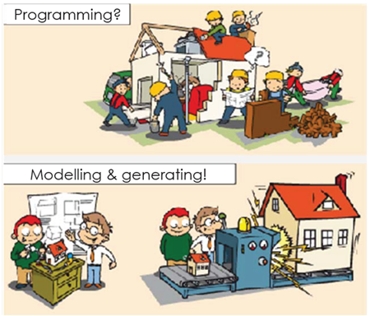
Ukážka práce s modelerom

Slide 27
Analýza - UML
Modelovanie v UML
  Profily
Nástroje
  Topcased
  UML Tools
  Rational Software Modeller

Slide 28
Modelovanie obrazoviek
Model
  Aplikácie
  Menu
  Jednotlivých obrazoviek
  Iné (podľa potreby)
    Modely chýb
Previazanie na UML
  Využitie dát z UML

Slide 29
Rapid application development
Uloženie objektu na obrazovku
  Aktívne prvky
  Pasívne prvky
Číselníky (CRUD)
Refaktor

Slide 30
Výstupy
Vstup pre implementáciu
  Polia a použité typy vizuálneho prvku, validácie, popis, tooltipy, ...
  Navigácie
  Základné členenie na use case
  Mapovanie na doménový model
UML model – základ pre doménový model
Demo
  Skica obrazoviek
Dokumentácia

Slide 31
Návrh architektúry I
Základné rozhodnutia architektúry
  Proof of concept - > výber technológií
    JSF 1.2, JSF 2.0, knižnice (apache MyFaces, Ice Faces, ...)
    JSP alebo Facelets
    iBatis, JPA ...
    Spring, EJB, ...
    Definovanie základných vzorov, pravidiel, názvoslovia, štruktúry projektu, ...
    Spôsob testovania
  Prispôsobenie metaware

Slide 32
Návrh architektúry II
Revízia FD, aplikácia neautomatických konceptov architektúry (členenie na use case, revízia technických názvov, ...)
Generovanie kostry architektúry za pomoci MetaWare
  JSP (Facelets)
  Model (backing beany)
  Resource Bundles
  Navigácie
  Doménový model

Slide 33
Návrh architektúry III
Návrh služieb (mimo MetaWare, v Eclipse)
Návrh DB, ak už neexistuje (mimo MetaWare, v Eclipse, ...)
  Odvodený z doménového modelu (JPA tools, alebo vlastný generátor)

Slide 34
Implementácia
„Oživenie“ FE , ajaxizácia, ...
Riadenie prenosu dát z modelu do kódu, XML
Implementácia služieb
Len v Eclipse, silná podpora IDE

Slide 35
Testovanie
Pokrytie testu riešeniami
Generovanie kostry testu
Poskytnutie „jazyka“ na popísanie testu
  Napríklad predgenerovaný selenium test

Slide 36
Iteratívny vývoj
Podpora synchronizácie
Všetky business zmeny by mali ist cez model, ostatné napriamo do aplikácie
Podpora agilných metodík

